Slide 1
EKOLOGIŠKŲ VIEŠOJO MAITINIMO ĮSTAIGŲ SERTIFIKAVIMAS
Reda Butkevičiūtė

Slide 2



EKOLOGIŠKŲ VIEŠOJO MAITINIMO ĮSTAIGŲ SERTIFIKAVIMO TAISYKLĖS
Žemės ūkio ministro 2020 m. gruodžio 11 d. įsakymu Nr. 3D-854 buvo patvirtintas Maisto tvarkymo subjektų veiklos sertifikavimo ir viešojo maitinimo veiklos ekologiškumo ženklo suteikimo tvarkos aprašas.
Aprašas įsigaliojo 2021 m. gegužės 1 d.

Slide 3




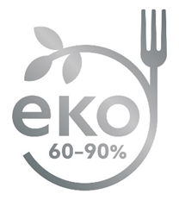
GEROJI UŽSIENIO PATIRTIS

Slide 4
DANIJOJE VIEŠASIS MAITINIMAS SERTIFIKUOJAMAS JAU 10 METŲ
2x
11x

Slide 5

DANIJOJE VIEŠASIS MAITINIMAS SERTIFIKUOJAMAS JAU 10 METŲ
2020 metais Danijoje atlikta apklausa parodė, kad:
100 proc. apklaustųjų atpažino šalyje naudojamą ekologiškų produktų ženklinimo logotipą,
80 proc. – perka ir naudoja ekologiškus produktus,
50 proc. – ekologiškus produktus perką kiekvieną savaitę.

Slide 6
2015–2020 m. VšĮ „Ekoagros“ sertifikuotos
viešojo maitinimo įmonės
2015–2019 m. laikotarpiu VšĮ „Ekoagros“ vidutiniškai per metus sertifikuodavo 4–5 viešojo maitinimo įstaigas;
dažniausia sertifikavimo priežastis – viešųjų pirkimų sąlygos, pagal kurias tiekėjas privalo pateikti ir ekologiškų patiekalų meniu bei galiojantį patvirtinamąjį dokumentą;
pagaminamų ekologiškų patiekalų kiekis svyravo nuo 5 iki 50 kg per metus;
gamino paprasčiausius patiekalus – pieniškos košės, pieniškos / daržovių sriubos, salotos, arbatos, sultys.

Slide 7
Senosios Ekologiškų maisto produktų tvarkybos maitinimo įmonėse taisyklės
Reikalavimai:
pareiškėjas patiekalą galėjo vadinti ekologišku, jei jame ne mažiau kaip 95 proc. ekologiškų žaliavų;
ekologiškų ir įprastinių žaliavų atskyrimas sandėliavimo bei gamybos metu;
darbinių paviršių valymas kaskart keičiantis ekologiškų ir įprastinių patiekalų gamybai ir visų gamybinių, valymo, realizavimo darbų registravimas numatytų formų žurnaluose;
taisyklės sunkiai įgyvendinamos praktikoje, todėl sertifikuotis ryždavosi tik įmonės, dalyvaujančios viešuosiuose pirkimuose.

Slide 8
NAUJOSIOS EKOLOGIŠKŲ VIEŠOJO MAITINIMO ĮSTAIGŲ SERTIFIKAVIMO TAISYKLĖS
Supaprastintų viešojo maitinimo įstaigų sertifikavimo taisyklių tikslas:
didinti besisertifikuojančių įmonių išskirtinumą rinkoje;
tapti esminiu proveržiu, skatinančiu visuomenę pažinti ir vartoti ekologiškus produktus;
skatinti vystytis trumpąsias grandines ir ūkininkus auginti bei tiekti daugiau ekologiškos produkcijos viešajam maitinimui;
lengvai įgyvendinamos taisyklės.

Slide 9
NAUJOSIOS EKOLOGIŠKŲ VIEŠOJO MAITINIMO ĮSTAIGŲ SERTIFIKAVIMO TAISYKLĖS
nesudėtinga įsidiegti ir administruoti – esminis palengvinimas norinčioms sertifikuotis viešojo maitinimo įstaigoms;
taisyklės paremtos ekologiškumo procentu, išreikštu ekologiškų žaliavų procentiniu kiekiu nuo bendro visų įsigyjamų žaliavų kiekio;
pagal šį procentą įmonėms suteikiamas vienas iš viešojo maitinimo standarto logotipų: auksinis, sidabrinis arba bronzinis, atitinkamai įmonėje naudojant
90–100 proc., 60–90 proc. ir 30–60 proc. ekologiškų žaliavų nuo bendro žaliavų kiekio;
įmonės gali turėti išskirtinumą rinkoje turėdamos bent 30 proc. ekologiškų žaliavų.

Slide 10
EKOLOGIŠKŲ VIEŠOJO MAITINIMO ĮSTAIGŲ SERTIFIKAVIMO TAISYKLIŲ KEITIMAS
Žemės ūkio ministro 2020 m. gruodžio 11 d. įsakymu Nr. 3D-854 buvo patvirtintas Maisto tvarkymo subjektų veiklos sertifikavimo ir viešojo maitinimo veiklos ekologiškumo ženklo suteikimo tvarkos aprašas.
Nauja redakcija įsigaliojo 2022 m. sausio 4 d.
Pakeitimai: - Reg. 834/2007 -> Reg. 2018/848
- sertifikavimo įstaiga -> kontrolės institucija
- patvirtinamasis dokumentas -> sertifikatas
- tvarkymo subjektas -> veiklos vykdytojas

Slide 11


KAIP APSKAIČIUOTI EKOLOGIŠKUMO PROCENTĄ?
Ekologiškumo procentas – tai priimamų ekologiškų žaliavų procentinė dalis, apskaičiuojama suma eurais (su PVM) arba produkto mase (neto) nuo visų įstaigos įsigyjamų ar iš savo vykdomos ūkininkavimo veiklos gaunamų žaliavų sumos arba masės.
This Photo by Unknown Author is licensed under CC BY

Slide 12
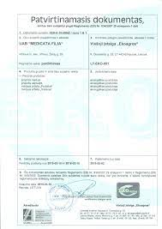
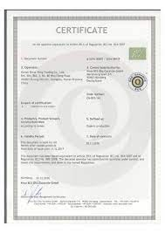
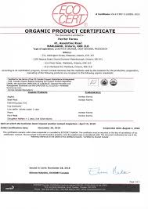
KOKIE REIKALAVIMAI TAIKOMI ŽALIAVŲ TIEKĖJAMS?
Tiek ekologiškos žaliavos tiekėjas (pardavėjas), tiek žaliavos turi būti sertifikuotos ir atitikti reglamento (ES) Nr. 2018/848 reikalavimus, turėti tai patvirtinantį sertifikatą.

Slide 13
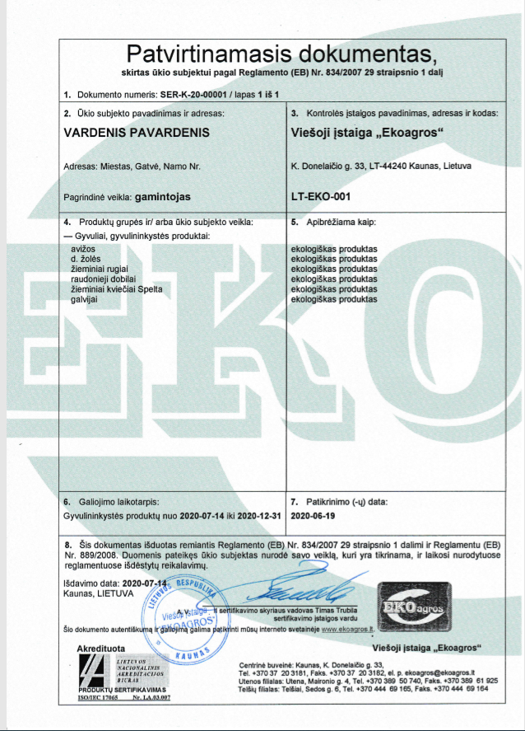
Patvirtinamasis
dokumentas (Nr. 834/2007 29 str. 1, 2)
Ūkio subjekto (tiekėjo, pardavėjo) pavadinimas
Produkto pavadinimas
Tiekėjo įvertinimas dėl ekologiškų žaliavų / produktų tiekimo
https://www.ekoagros.lt/lt/certificates
Ekologiškas produktas –nuoroda į ekologiškumą
Dokumento galiojimo data

Slide 14

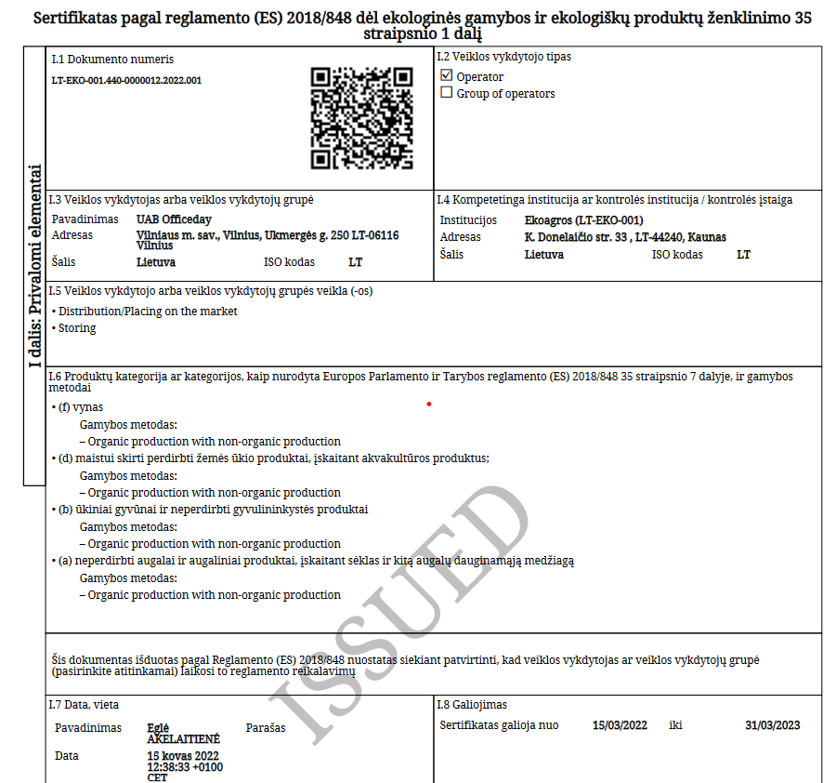
Sertifikatas
nuo 2022-01-04
(Nr. ŽŪM 3D-309 )
Veiklos vykdytojo (tiekėjo / pardavėjo) pavadinimas
Sertifikuotos veiklos
Sertifikuotų produktų kategorijos ir gamybos metodai
Sertifikato galiojimo data

Slide 15
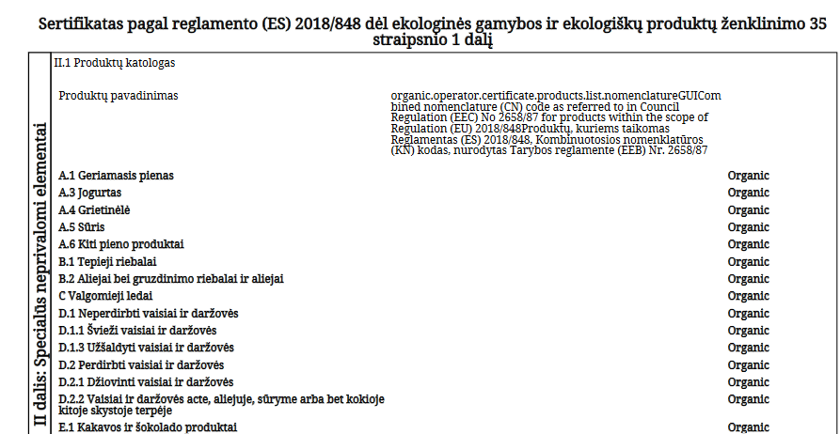
Sertifikatas nuo 2022-01-04
(Nr. ŽŪM 3D-309 )
Sertifikuotų
produktų
Pavadinimas / grupė
Sertifikuotų
produktų
gamybos būdai

Slide 16


SERTIFIKAVIMUI REIKALINGI DOKUMENTAI
https://www.ekoagros.lt

Slide 17
SERTIFIKAVIMUI REIKALINGI DOKUMENTAI

Slide 18

SERTIFIKAVIMUI REIKALINGI DOKUMENTAI
Prašymas ir anketa.
Laisvos formos aprašas:
kuriame būtų nurodyta, kokių bus imtasi priemonių, kad būtų užtikrintas nuostatų dėl suteikto ekologiškumo ženklo laikymasis;
kokių korekcinių veiksmų bus imtasi, jei suteikto ekologiškumo ženklo procentuotės nebus laikomasi;
nurodyti numatomas naudoti ekologiškas žaliavas ir jų patvirtinamųjų dokumentų / sertifikatų kopijas.
Praėjusio ketvirčio ekologiškumo procento apskaičiavimas.

Slide 19

PATIKRINIMŲ SKAIČIUS PER METUS, SERTIFIKAVIMO MOKESTIS
Kontrolė:
atliekama ne rečiau kaip kartą per metus veiklos vykdymo vietoje,
kiekvienas maitinimo įstaigos padalinys laikomas atskiru ūkio subjektu.
Mokesčiai:
vienkartinis dokumentų registracijos mokestis 17,52 Eur su PVM,
metinis viešojo maitinimo veiklos sertifikavimo mokestis, priklausomai nuo įmonės dydžio, yra nuo 180,58 iki 234,67 Eur su PVM.

Slide 20

KOKIOS GALI BŪTI TAIKOMOS NEATITIKTYS
Nustačius neatitikimus, ekologiškumo ženklas gali būti mažinamas.
Jei nustatoma, kad realus apskaičiuotas ekologiškumo procentas nesiekia 30 proc. – patvirtinamasis dokumentas (sertifikatas) stabdomas.
Per metus nustačius du piktnaudžiavimo atvejus kai patvirtinamasis dokumentas / sertifikatas arba ekologiškumo ženklas naudojami klaidinančiu būdu – patvirtinamasis dokumentas / sertifikatas naikinamas be teisės teikti prašymą naujam sertifikavimui 12 mėn.

Slide 21
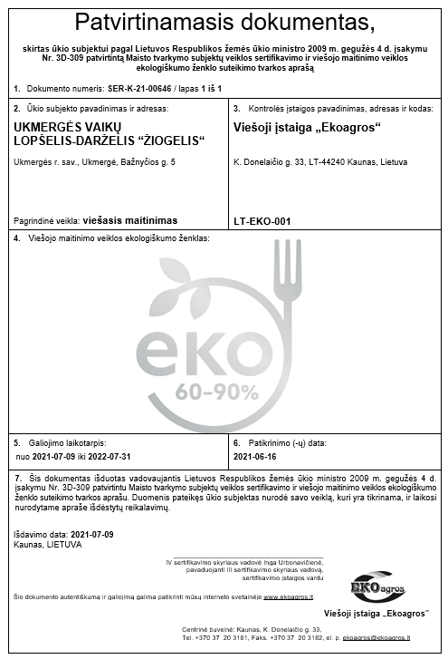
Pirmieji sertifikatai...
2021 m. liepą sertifikuotas pirmas darželis 60–90 proc. ekologiškumo ženklu.
Vaikai noriai ragauja ekologišką maistą.
Skleidžiama ekologiško maisto žinia.
Kainų skirtumą kompensuoja valstybė.

Slide 22
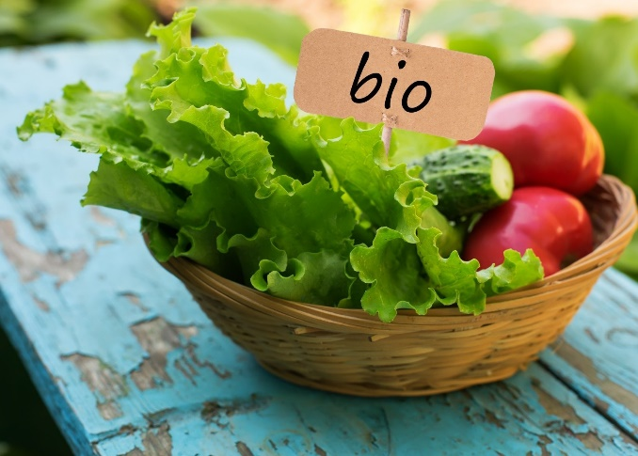
Darnaus ekologiško viešojo maitinimo nauda
Vartotojai, kuriems yra svarbi aplinka, gyvūnų gerovė, teikia pirmenybę ekologiškam viešajam maitinimui, todėl ir maitinimo įmonę renkasi atsižvelgdami į šį kriterijų.
Prisidedant prie kontrolės sistemos didės vartotojų pasitikėjimas ekologiškumo termino naudojimu, kontrole ir ekologiškų produktų nauda.
Sertifikavimas vartotojams suteiks tikrumo, kad ekologinės taisyklės yra taikomos kiekvienai kontroliuojamai maitinimo įmonei, o kontroliuojamiems veiklos vykdytojams užtikrins sąžiningą konkurenciją.

Slide 23
Ačiū
Viešoji įstaiga „Ekoagros“
K. Donelaičio g. 33, 44240 Kaunas,
Tel. (8 37) 20 31 81,
Faks. (8 37) 20 31 82,
El. p. ekoagros@ekoagros.lt
www.ekoagros.lt

